Slide 1

METROPOLITANA DE PEREIRA
SECCIONAL DE INVESTIGACIÓN CRIMINAL
CONTEXTO DEL CIBERCRIMEN EN PEREIRA
Subintendente PETER VARGAS
Investigador Cibercrimen
Ingeniero de Sistemas, CHFI, Desarrollador Backend Python

Slide 2




Slide 3



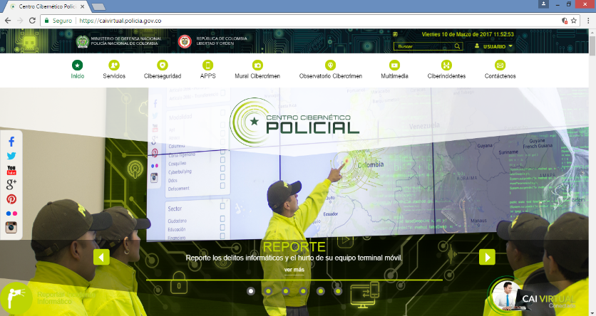
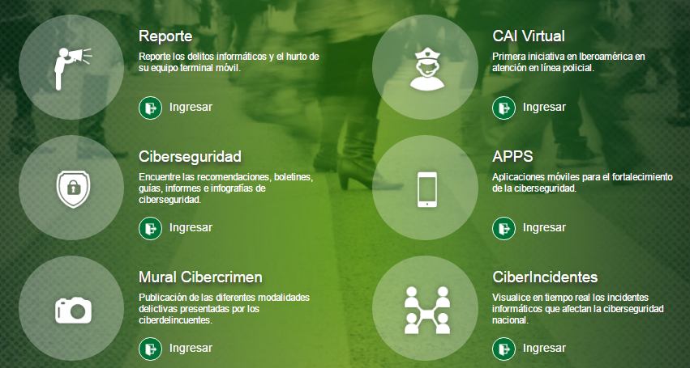
ACTUALIZACIÓN CONSTANTE EN CIBERSEGURIDAD
https://caivirtual.policia.gov.co
@CaiVirtual

Slide 4








CAPACIDADES – ALCANCE INTERNACIONAL
Ley 1582 de 2012 - Acuerdo de cooperación entre Colombia y la oficina Europea de Policía EUROPOL
Agencia Internacional de Cooperación Coreana
Centro Regional para el Cibercrimen en las AMERICAS - Ameripol
Grupo de Trabajo Americano de delitos Tecnológicos de INTERPOL
COLOMBIA

Slide 5


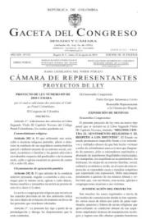

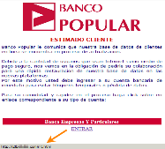









AMENAZAS – EVOLUCIÓN DEL DELITO
1999
2001
2004
2011
2012
2016
Ciberespionaje
CrimeWare
Hacktivismo
Phishing
Scamming

Slide 6

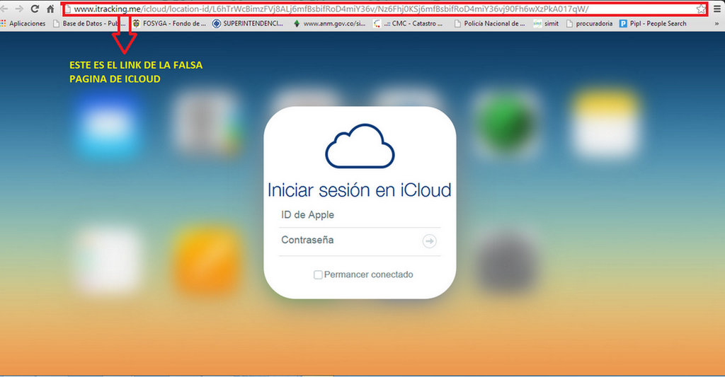
PHISHING

Slide 7
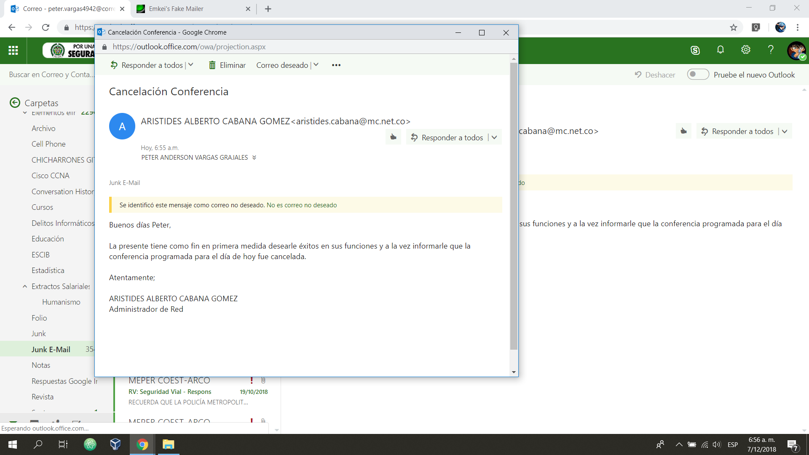
¿POR QUÉ ESTOY AQUÍ?
¿Por qué estoy aquí?

Slide 8
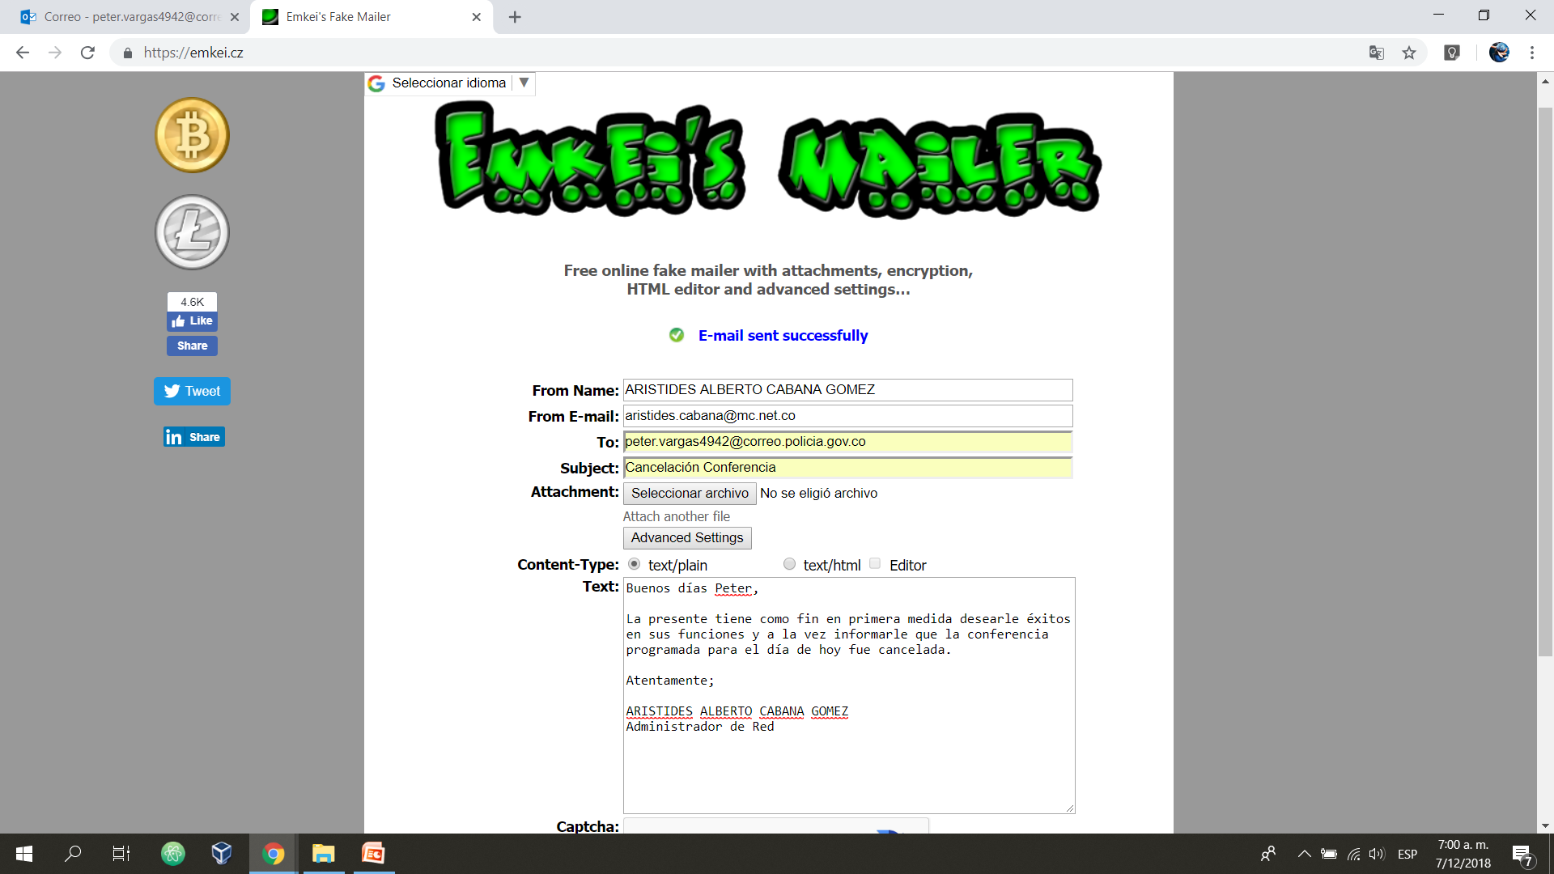
EMAIL SPOOFING

Slide 9
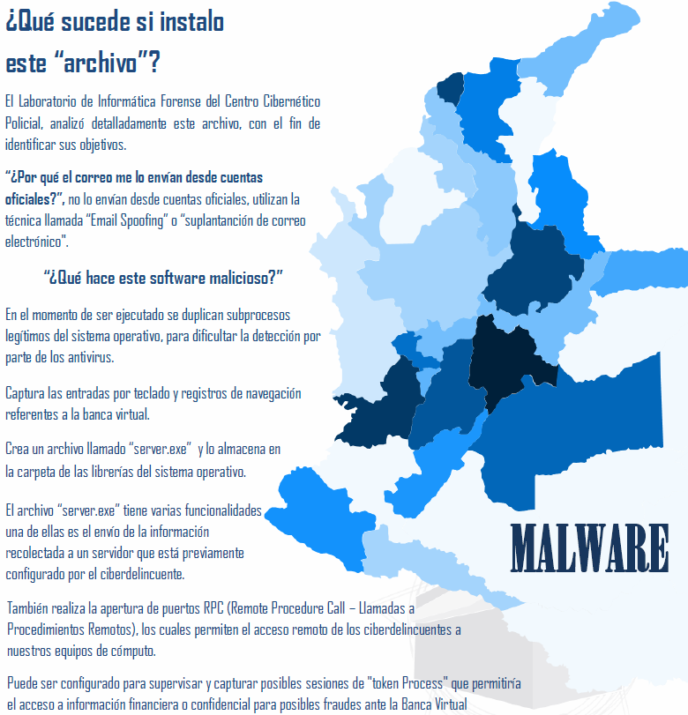
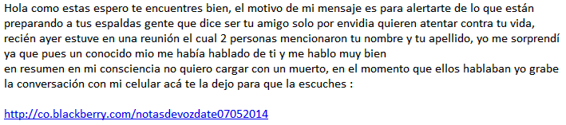
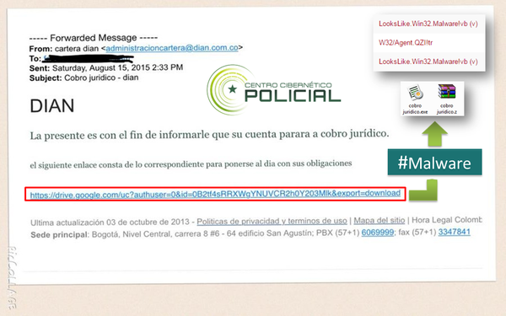
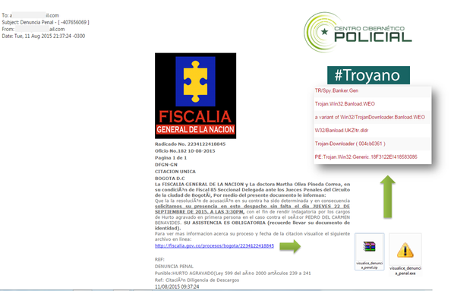
MALWARE
1. Problemática Mundial: factores comunes
Notes:
En el despliegue de la iniciativa policial para enfrentar las nuevas amenazas cibernéticas: La Policia Nacional de Colombia ha identificado tres escenarios en los cuales enfocar los esfuerzos en la la lucha contra la cibercriminalidad.
El primero de ellos tiene que ver con el Fortalecimiento de la Capacidad Institucional, con la creación del CENTRO CIBERNÉTICO POLICIAL que agrupa las fortalezas en análisis forense digital, atención a incidentes informáticos y centro de atención virtual al Delito, asi mismo se ha generado una cobertura a nivel nacional para la investigación de estos nuevos tipos penales.
En este enfoque transversal se suma la corresponsabilidad del sector público y privado para generar las alianzas estrategicas, las mismas que vinculan las ISP ( proveedores de servicio de internet), gremios del sector, universidades, agencias de ley Internacional.

Slide 10
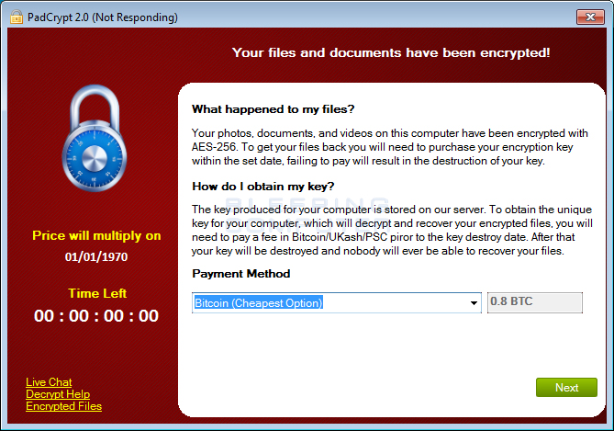
RANSOMWARE

Slide 11
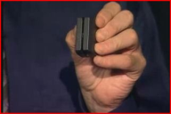
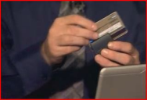
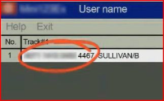
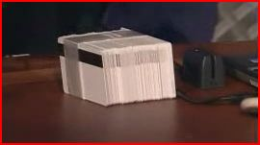
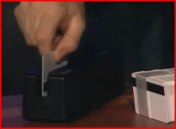
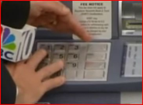
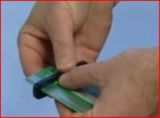
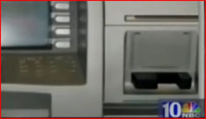
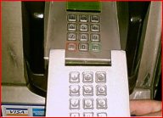
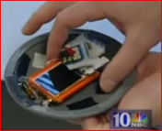
SKIMMING
1
2
3
4
5
6
7
8
9
10

Slide 12
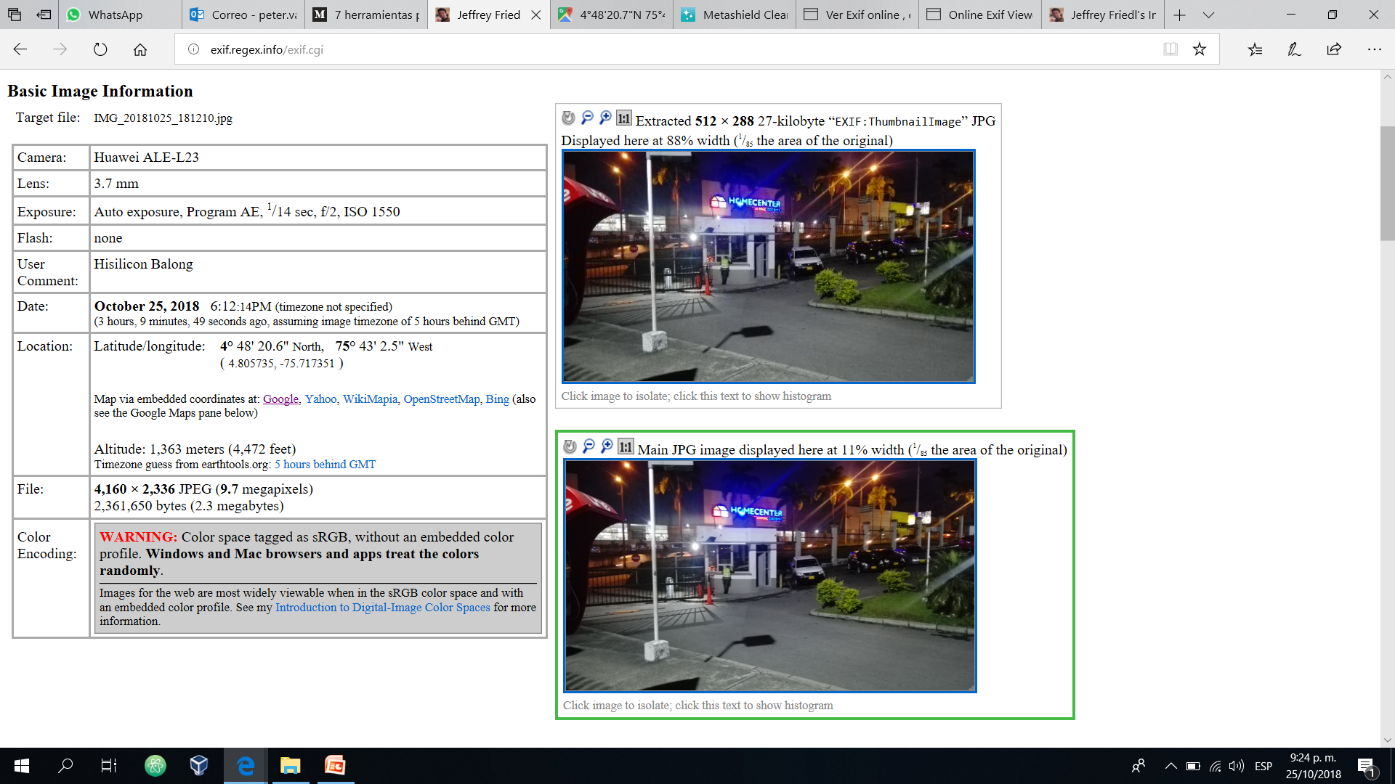
METADATOS

Slide 13
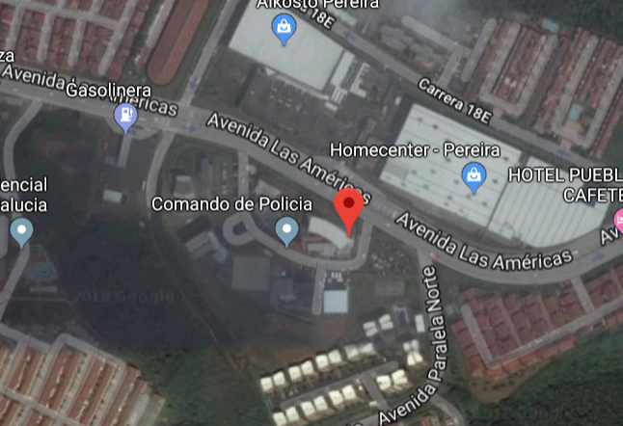
OBTENIENDO EL RASTRO INFORMÁTICO
http://exif.regex.info/exif.cgi

Slide 14
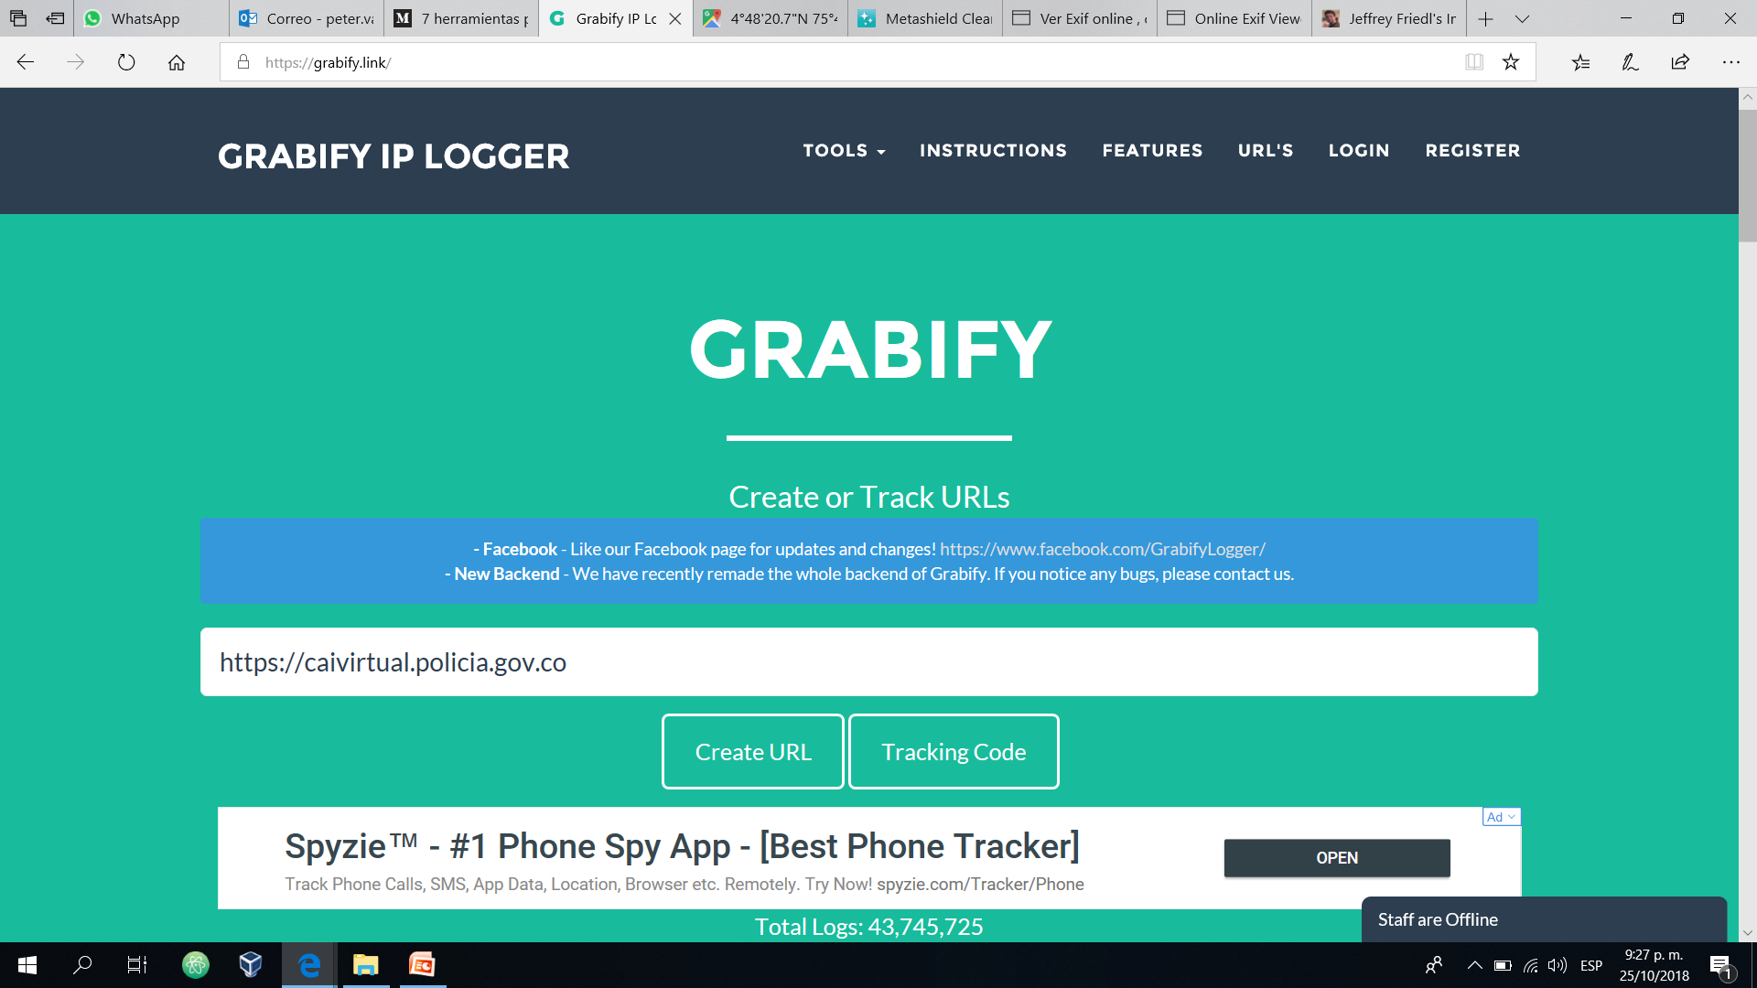
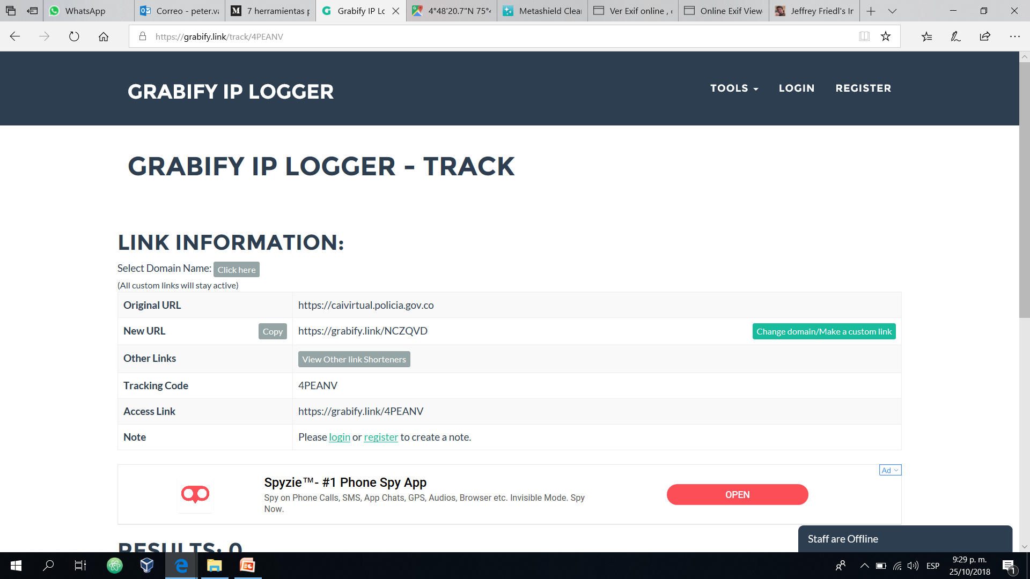
GRABIFY - https://grabify.link
https://grabify.link

Slide 15
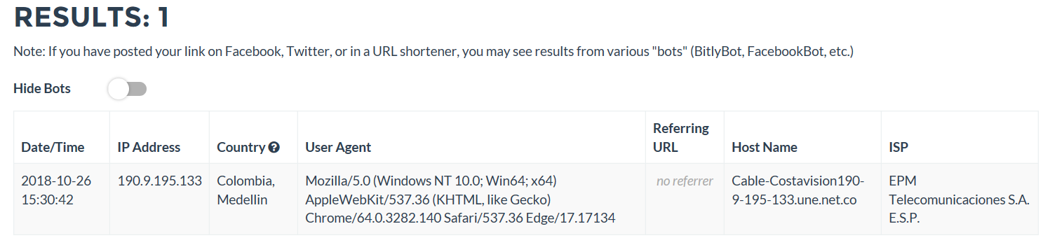
GRABIFY - https://grabify.link
https://grabify.link

Slide 16
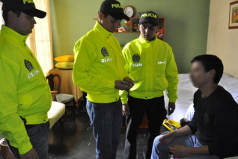
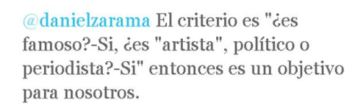
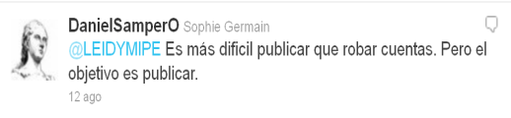
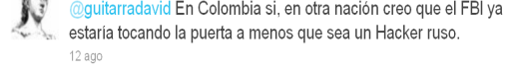






CASO DE ÉXITO
Agosto 12
Agosto 13
Agosto 14
Agosto 15
Víctima
Indiciado

Slide 17
¿Por qué es necesaria una estación de informática forense en software libre para la Policía Nacional?
Prueba Piloto – Metropolitana de Pereira
Colombia pionero en la implementación en software libre en la informática forense.
Austeridad en el gasto.
Apoyo Técnico – Científico a la Administración Justicia.
Despliegue nacional de estaciones de informática forense.
Aumento de las capacidades de atención de incidentes informáticos.
Innovación en la atención e investigación del Cibercrimen.
Innovación y Optimización de Indagación Penal
80%
Reducción de Costos
Análisis Profundo de Metadatos
Cloud Computing
Nuevas técnicas de indagación
Monedas Electrónicas

Slide 18


MITIGACIÓN
1
2
Familiar
Social
USTED
3
4
Personal
Laboral

Slide 19
METROPOLITANA DE PEREIRA
SECCIONAL DE INVESTIGACIÓN CRIMINAL
GRACIAS
Subintendente PETER VARGAS
Investigador de Cibercrimen
Ingeniero de Sistemas, CHFI, Desarrollador Backend Python
(+57) 314 4785159

